Slide 1

JAVA8新特性lambda表达式分享
国际自有引擎系统部
国际引擎计算组
闫昆朋

Slide 2

目录
contents
1
Java8新特性
2
函数式编程
3
Lambda表达式
4
函数式接口
5
方法引用和构造器引用

Slide 3
JAVA8新特性带来了哪些
1
速度更快
2
代码更少（增加了新的语法lambda表达式）
3
强大的Stream API
4
便于并行
5
最大化减少空指针异常
6
解决了传统的时间线程不安全问题

Slide 4
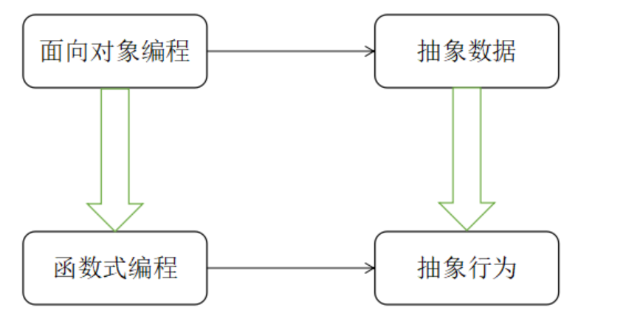
二、函数式编程
我们最常用的面向对象编程（Java）属于命令式编程，函数式编程相比命令式编程更加智能。它是将业务逻辑细化，抽象，封装成一个个功能函数，并借助语言自带的高阶函数api，将整个业务流程转化为函数之间的相互调用，这就是函数式编程。
我们可以看到，函数式编程的特点，函数不仅可以直接调用，也可以当成参数被其他函数调用（类似匿名内部类）。 因此，进一步，如果我不仅想把函数当参数，还想传入值，所以再封装一下，函数和值封装后是什么？答案是对象。
函数->行为
值->属性

Slide 5
三、lambda表达式
一、什么是lambda表达式？
Lambda 是一个匿名函数（可以看作是匿名内部类的一种表现形式），我们可以把Lambda 表达式理解为是一段可以传递的代码（将代码像数据一样进行传递）。可以写出更简洁、更灵活的代码。
Lambda表达式可以看作是函数式接口中抽象方法的实现。（java8之前我们使用匿名内部类实现接口中的抽象方法，现在我们使用lambda表达式实现接口，所以上面说lambda是匿名内部类的一种表现形式）
******java8增加Lambda的目的，其实就是为了支持前面讲的函数式编程
Notes:
代码演示lambda表达式和匿名内部类的联系和区别 TestLambda1

Slide 6
二、 Lambda表达式的基本介绍
Java8中引入了一个新的操作符“—>”，该操作符称为箭头操作符或者lambda操作符。
箭头操作符将lambda表达式拆分成两部分：
左侧：lambda表达式的参数列表。对应接口中抽象方法的参数列表。
右侧：lambda表达式所需要执行的功能，即lambda体。对应函数式接口中抽象方法的功能实现。
Notes:
疑问：接口中如果有多个抽象方法，那些lambda表达式实现的是接口中的哪个呢？-------lambda表达式需要函数式接口的支持，不是每一个接口都能用lambda表达式表示。所以java8又新增了函数式接口，下面介绍！

Slide 7
二、 Lambda表达式的语法格式
语法格式一：无参数，无返回值
()->System.out.printIn(“Hello Lambda”);
语法格式二：有一个参数，无返回值
(x)->System.out.printIn(x);
语法格式三：有一个参数，小括号可以忽略不写
x->System.out.printIn(x);
语法格式四：有多个参数，有返回值，并且lambda体中有多条语句，lambda体用大括号括起来
Comparator<Integer> com = (x, y) -> {
System.out.println("函数式接口");
return Integer.compare(x, y);
};
语法格式五：若lambda体中只有一条语句，return和大括号都可以省略(x)->System.out.printIn(x);
语法格式六：Lambda表达式的参数列表的数据类型可以省略不写，因为JVM编译器通过上下文推断出数据类型，即“类型推断”；

Slide 8
四、函数式接口
一、什么是函数式接口？
只包含一个抽象方法的接口，Object的public方法除外，称为函数式接口。
我们可以在任意函数式接口上使用@FunctionalInterface注解，这样做可以检查它是否是一个函数式接口，同时javadoc也会包含一条声明，说明这个接口是一个函数式接口
函数式接口中可以有默认方法和静态方法。
Java 8中允许接口中包含具有具体实现的方法，该方法称为“默认方法”，默认方法使用default关键字修饰。接口默认方法的”类优先”原则
若一个接口中定义了一个默认方法，而另外一个父类或接口中又定义了一个同名的方法时
选择父类中的方法。如果一个父类提供了具体的实现，那么接口中具有相同名称和参数的默认方法会被忽略。
接口冲突。如果一个父接口提供一个默认方法，而另一个接口也提供了一个具有相同名称和参数列表的方法（不管方法是否是默认方法），那么必须覆盖该方法来解决冲突（见代码演示）

Slide 9
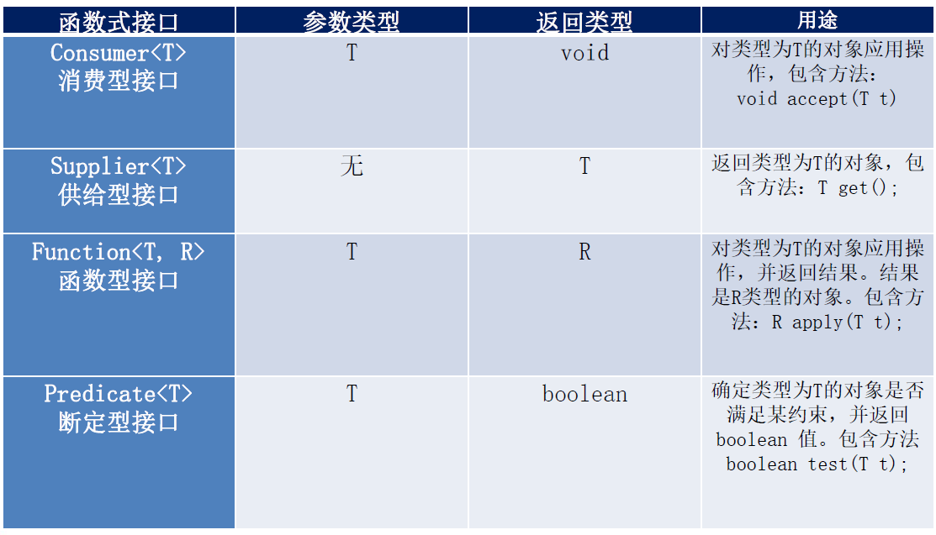
一、JAVA8四大核心函数式接口
1.Consumer<T> :消费型接口
void accept(T t ); 有一个参数，无返回值
2.Supplier<T>:供给型接口
T get();没有参数，有返回值
3.Function<T,R> :函数型接口
R apply(T t); 一个参数一个返回值
4.Predicate<T>:断言型接口
Boolean test(T t); 给一个参数，返回一个boolean

Slide 10
五、方法引用和构造器引用
当要传递给Lambda体的操作，已经有实现的方法了，可以使用方法引用（注意：实现接口抽象方法的参数列表，必须与方法引用方法的参数列表保持一致！）
方法引用：使用操作符“::” 将方法名和对象或类的名字分隔开来。
可以理解为方法引用是Lambda表达式的另外一种表现形式
如下三种主要使用情况：
对象::实例方法
类::静态方法
类::实例方法
Notes:
见代码演示

Slide 11
谢谢观赏
Thank you！

